Slide 1


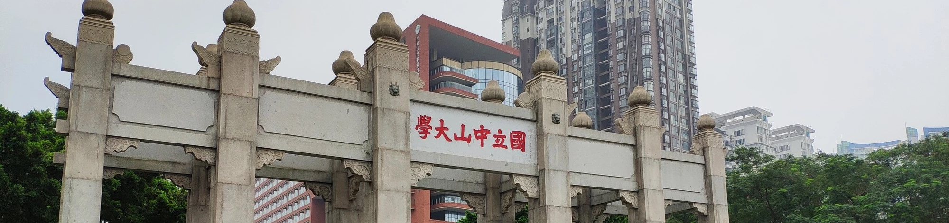
分布式计算期末大作业
——基于深度强化学习的物联网边缘计算动态聚类
陈政培 17363011
老师：古博
注：除开头结尾和目录页正文内容只有9页
Notes:
公众号壹课

Slide 2
01
问题描述
目 录
02
优化目标
CONTENTS
03
深度强化学习模型描述
04
实验结果
Notes:
公众号壹课

Slide 3

问题描述
优化目标
深度强化学习模型描述
实验结果
参考文献
1. 研究背景
研究背景概述
物联网（IoT）网络已经被大规模地部署在不同的应用中。预计到2020年，将有大约300亿台配备传感器和无线通信能力的物联网设备接入互联网，用于各种用途。在这种大规模的物联网网络中，每个节点都需要连接到服务器。因此，网络的连通性和配置能力对网络的可扩展性有很大的影响。对于物联网网络的动态配置，机器学习是一个合适的范例，但是要收集大量的网络配置数据并将其全部标记出来进行有监督的机器学习是很困难的。
到目前为止，已经有许多解决物联网数据聚合和并行计算负载平衡的解决方案。然而，这两个领域中几乎所有的技术都是完全独立的，针对这两个方面的性能优化的研究受到两个主要挑战的限制。
深度强化学习（DRL）可以从长期的网络回报中学习一种策略，从而开发出一种配置策略。因为它可以从环境中获得奖励，减少了标注的工作量，实现了自动化，DRL的优势满足了大型动态物联网网络配置的需求。
•需求不同：物联网和并行计算的要求不同。物联网数据聚合的解决方案主要集中在提高通信性能上，如数据聚合速度。大多数并行和分布式计算的解决方案都集中在平衡服务器中聚合的数据大小，以提高服务器的负载平衡。
•动态网络：数据聚合解决方案不仅要考虑网络的拓扑结构，还要考虑网络中的动态对象。当一个动态物体在物联网设备的探测范围内移动时，例如近距离感应，物联网设备会产生由物体触发的数据。在这种情况下，数据聚合调度必须适应动态网络。然而，大多数现有的解决方案只关注静态数据流模式。
Notes:
公众号壹课

Slide 4
问题描述
优化目标
深度强化学习模型描述
实验结果
参考文献
数十亿终端设备和云端之间的远程交互通信很可能导致两个主要问题：延迟和容量。一方面，云解决方案具有端到端延迟数百毫秒，有些应用程序需要的延迟比这个要小得多。另一方面，在当今的网络基础设施下，大数据流可能无法承受。在例如mesh网络中，许多代理和服务器可能在地理上分布在网络中，并且如果在某些区域中发生某些事件，则路由过程和该区域的接入点都很可能拥塞。这将导致物联网网络拥塞和接入点过载。
一个有效的解决方案是使用新兴的边缘计算架构将后端计算任务从云端转移到边缘服务器。由于与终端设备的距离较短，使用边缘服务器不仅可以减少主干网的流量，而且可以提供比传统云模式更低的延迟和更好的弹性的服务。
2. 优化目标
边缘计算
优化目标
数据聚合：将数据从终端节点收集到IoT网络中的边缘服务器，尤其是网状网络。平衡每个集群中的通信负载是很重要的。一是均衡的通信负载可以使功耗更多地分配到每个终端节点；另一个原因是不同集群中相似的通信负载可以使整个网络整体工作效率更高，降低物联网数据传输拥塞的几率。
负载平衡：在动态网络中，每个服务器都必须动态处理更改聚集在不同集群中的数据负载量，这使得集群服务器上的负载不平衡。这将导致使用较少的服务器的计算能力浪费，甚至在使用频繁的服务器上出现拥塞，从而增加系统的延迟。
集群
边缘计算主要解决主干网过载的问题，当一个物联网有多个边缘服务器时，对于一个多个子网的大数据物联网，这种解决方案还存在两个主要问题，我们称之为集群
DRL物联网配置方案
将使用DRL来解决动态聚类问题，实现数据平衡。
Notes:
本PPT制作者公众号壹课，强烈谴责资料盗用

Slide 5
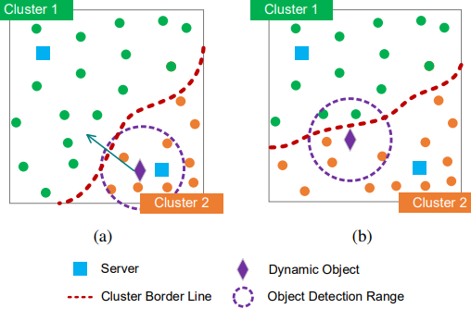
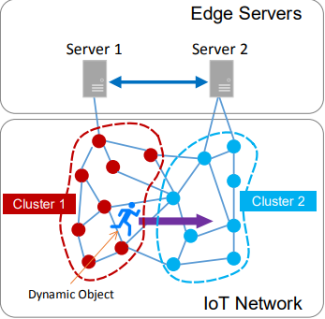
问题描述
优化目标
深度强化学习模型描述
实验结果
参考文献
3.1 模型假设
最先进的系统模型由物联网网络和边缘服务器组成，如图所示。物联网网络由同质的终端节点组成，这些节点随机部署在区域内。这些端节点组成多个网状子网，每个端节点只属于一个子网。通过这种方式，网络被划分为集群，集群用于从物联网设备收集数据到多个边缘服务器。每个mesh网络都有一个边缘服务器，用于对从物联网网络收集的数据进行并行计算。子网中的每个终端节点都有到边缘服务器的多跳通信路由。每个边缘服务器负责从其集群的物联网设备收集数据。
聚类过程
网络聚类依赖于移动对象在物联网中的位置和数据聚合的要求。如图给出了一个示例。集群分区会发生变化，为了保证边缘服务器中收集的数据的平衡，必须改变网络聚类模式以适应区域内对象的移动。利用DRL方法，在具有动态对象的物联网网络中寻找优化的网络聚类。
系统模型
假设每个IoT节点定期向集群边缘服务器发送固定大小的定期报表数据。一个动态对象在物联网区域内移动，并触发附近的物联网节点产生更大尺寸的传感数据。这样，物联网在数据大小和网络密度方面是动态的。

Slide 6
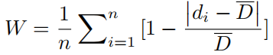
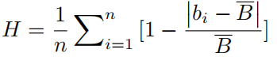
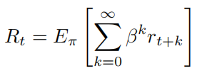
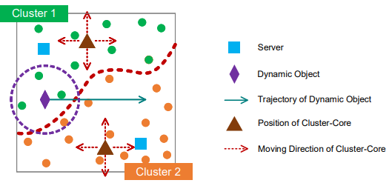
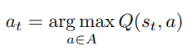
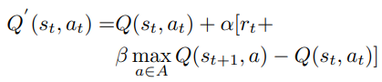
问题描述
优化目标
深度强化学习模型描述
实验结果
参考文献
3.2 基于DQN的动态聚类
Reward
Action
假设网络中存在一组边缘服务器P={p1，…pi，…pn}，它们驻留在整数i∈[1，n]的网络中，首先在边缘服务器pi的位置设置一个集群核心oi。在初始化阶段，为了将物联网划分为集群，首先选择最靠近集群核心oi的物联网节点作为集群头部hi。然后，将网络划分为C={c1，…ci，….cn}。初始化后，每个边缘服务器都驻留在一个群集中。
因此，为了调整物联网的划分，需要对集群核心进行移动，即向上、向下、向左、向右或停留。
行动奖励满足物联网和边缘计算两方面的要求。我们定义了网络集群应该满足的两个需求如下。
•边缘服务器：聚合到每个服务器pi的数据大小D={d1，…di，…dn}，i∈[1，n]。为了最大化边缘服务器的并行计算速度，应平衡聚合的数据大小。使用在[0，1]中被规范化的D的平均绝对偏差值以量化这种负载平衡。
•IoT网络：命名收集的数据大小D={d1，…di，…dn}，i∈[1，n]，其中每个边缘服务器pi收集di。为了平衡边缘服务器中的计算负载，以最大限度地提高并行计算速度，边缘服务器中收集的数据大小应该是平衡的。为了量化这种负载平衡要求，使用[0,1]中标准化的D的平均绝对偏差值，它被定义为服务器W中的数据平衡索引：
将这两个指标结合作为DQN模型的奖励。reward函数表示为rt=W×H
Q value
Q值Q（st，at）定义为使用策略π在状态st采取行动时的奖励Rt。在决策阶段，我们选择使Q值最大化的动作作为状态st。Q值更新策略基于以下更新方程，α∈[0,1]为学习速率。
Notes:
本PPT制作者公众号壹课，强烈谴责资料盗用

Slide 7
问题描述
优化目标
深度强化学习模型描述
实验结果
参考文献
3.3 基于DQN的动态聚类解决方案存在的问题
在最新的研究中，基于DQN的动态聚类解决方案在运动对象具有基本的点到点运动模式的仿真环境中，静态聚类的回报率提高了约30%-50%。集群数量越大，DRL模型提供的改进就越少。主要原因是在一个时间步中只选择了一个集群核心来移动。如果所有的集群核心在一个时间步内执行操作，那么找到具有更高回报的集群分区的机会就会增加。用来确定物联网网络的集群分割线是每两个簇头之间直线的垂直平分线，这些分割线是直线，这种分割方法不能提供具有曲线边缘的聚类。
1
DQN具有向环境学习的基本能力。但与其他最先进的解决方案相比，它的学习效率和收敛性能要低得多。因此，为了获得更高的性能，采用了D3QN模型，DQN、double DQN和dueling DQN相结合的模型。
2
此外，DRL模型中的rt奖励方程并不直观。我们只知道rt小于1，越接近1，物联网通信和服务器数据负载越平衡。需要导出一个明确的公式来将奖励与物联网指数联系起来。
3
因为使用这个简单的集群解决方案，每个集群已经有5个动作供DQN模型选择。随着聚类方法复杂度的不断提高，聚类的粒度越来越大，但同时也可能导致训练时间过长，甚至DQN模型无法收敛。
理想的解决方案是一种既能确定簇头位置又能确定簇内数据负载密度的聚类方法。同时，聚类方法也不应该太复杂，有太多的参数需要控制。由于要控制的参数太多，它将需要太多的操作可供选择。因此，模型的规模和复杂度将急剧增加。
4

Slide 8
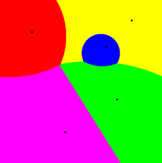


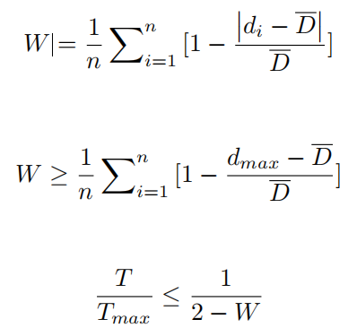

问题描述
优化目标
深度强化学习模型描述
实验结果
参考文献
D3QN
需要使用更强大的DQN算法来获得更好的模型性能和更快的收敛速度。D3QN，它足够好的性能接近rainbowDQN，同时保持简单的网络布局。
1. double DQN将目标Q值改为：
2. 然后Q值更新策略基于以下更新方程，其中Q'为改进策略，α∈[0,1]为学习速率
3. dueling DQN中，state和action的奖励被分离，Q值被分成这两部分，a'是状态s中的动作，κ是s状态下所有动作的总数a'，θ是共同的网络参数，α是优势流参数，β是价值流参数：
3.4 对于问题的改进和解决方案——创新点
加权Voronoi聚类
离散划分，每个类有5个移动动作来调整其位置。然而，这种方法的精度较差，因为分区的边缘总是直线的，而且聚类划分只依赖于簇头的位置，它们对每个团簇的密度变化没有反应
如图所示，乘加权Voronoi可以用曲线分割平面
将Voronoi图聚类方法变为加权Voronoi图聚类，它可以控制每个簇头的乘法权重，即收缩和扩展。这样，模型对网络中密度的变化做出更有效的反应。
在乘加权Voronoi图中，现在簇头有7种类型的动作，它们是位置不变、上移、下移、左移、右移、区域收缩和扩展
奖励与系统吞吐量
为了使rt=W×H的值更加明确，将服务器的吞吐量定义为T，它描述了所有服务器在某个短时间内处理的数据量，其中网络配置和每个节点生成的数据量不变。不允许在服务器中有任何聚集，任何服务器都不能超过最大数据处理容量dmax。网络的最高吞吐量为Tmax，只有当所有服务器接收到dmax的数据量并且每个服务器中分布的数据完全平衡时，才能实现网络的最高吞吐量。网络平衡的性能可以通过吞吐量T在最大吞吐量Tmax中的比例来评估 →
Notes:
本PPT制作者公众号壹课，强烈谴责资料盗用

Slide 9
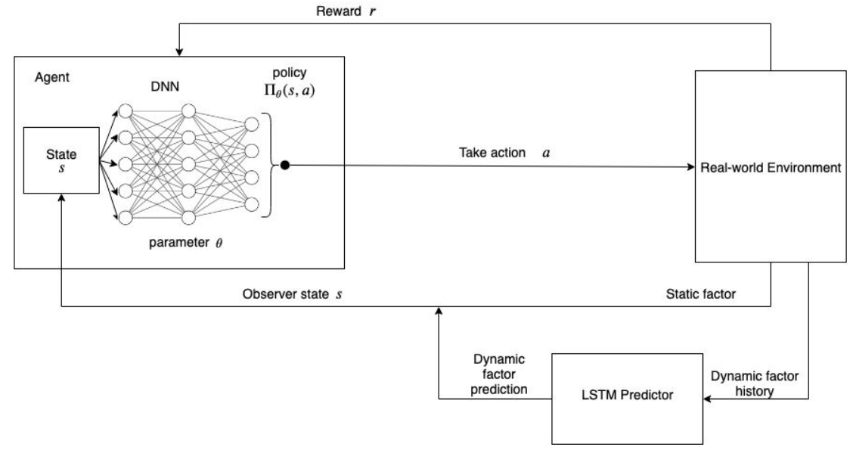
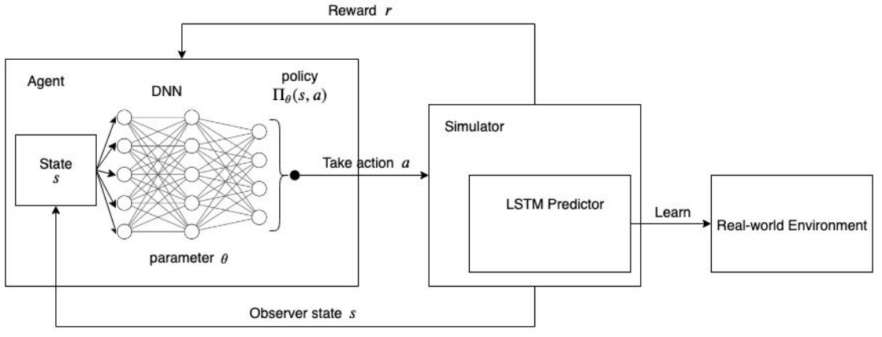
问题描述
优化目标
深度强化学习模型描述
实验结果
参考文献
决策阶段使用LSTM预测模型的DRL
在决策阶段LSTM也用于对DRL模型的未来状态的动态预测
agent的输入是邻居连接条件、每个节点所属的集群、事件位置和事件短期行为。前三种可以直接从环境中观察到。最后一种事件短期行为，需要用LSTM预测因子进行预测。DRL-agent采用动态因子预测和静态因子相结合的复合信息，将预测行为输出到真实环境中。
3.5 带LSTM预测模型的深度强化学习
在训练阶段和决策阶段引入了LSTM预测强化学习的系统模型
训练阶段使用LSTM仿真环境的DRL
使用LSTM在训练阶段可以生成更多的训练数据。因为LSTM可以跟踪和学习现实环境中的关键动态因素，生成更多的综合数据，来预测运动事件的轨迹。通过预测跟踪，模拟器可以模拟基于LSTM预测器的物联网网络。对实际环境进行了动态和静态模拟。
如图显示了训练阶段的DRL和LSTM预测模型。DRL模型仍然与模拟器交互，以避免与真实环境的直接交互。在模拟器中，建立了一个LSTM预测器来模拟真实环境的动态行为。再加上模拟器中的静态因素，模拟器可以形成一个与真实世界非常相似的环境。
使用LSTM算法不仅考虑了运动事件的最近发生，而且考虑了它的长期行为。
一个简单的RNN不能很好地预测这种情况，而LSTM可以对一段时间前在某些区域发生的事情有长期的记忆。
Notes:
本PPT制作者公众号壹课，强烈谴责资料盗用

Slide 10
问题描述
优化目标
深度强化学习模型描述
实验结果
参考文献
4. 实验结果
我参考了物联网集群部分和DRL部分代码，复制和改动了现有代码。但是我并没有能够仿真真实世界的数据来测试模型，也没有合适的模拟训练数据。构建的LSTM预测器仿真也仅限于代码层面。
代码也并没有实际运行测试过，只是完成了大概的框架
01
修改代码
与静态聚类相比，模型明显可以提升很高的准确率和效率。将DRL技术应用于物联网和边缘计算是可行的
02
模型估计

Slide 11
问题描述
优化目标
深度强化学习模型描述
实验结果
参考文献
p.s. 参考文献
Liu Q , Cheng L , Ozcelebi T , et al. Deep Reinforcement Learning for IoT Network Dynamic Clustering in Edge Computing[C]// 2019 19th IEEE/ACM International Symposium on Cluster, Cloud and Grid Computing (CCGRID). ACM, 2019.
马立玲, 张有会, 高荣华, et al. 分区加权Voronoi图的生成及其应用[J]. 计算机科学, 2004, 31(B07):68-72.
Qingzhi Liu, Long Cheng, Tanir Ozcelebi, John Murphy, and Johan Lukkien. Deep reinforcement learning for iot network dynamic clustering in edge computing. In 2019 19th IEEE/ACM International Symposium on Cluster, Cloud and Grid Computing (CCGRID), pages 600–603. IEEE, 2019. iviv, iviv, iviv, iviv, vv, vivi, 18, 19, 20, 22, 24, 33, 34
XiaTiancong的github https://github.com/XiaTiancong/Deep-Reinforcement-Learning-for-IoT-Network-Dynamic-Clustering-in-Edge-Computing
RNN & BRNN & LSTM & Bi-LSTM https://blog.csdn.net/qq_28072715/article/details/79633309
V–D D3QN:The Variant of Double Deep Q-Learning Network with Dueling Architecture 中国知网 http://cpfd.cnki.com.cn/Article/CPFDTOTAL-KZLL201807006101.htm

Slide 12
谢谢各位老师指正
谢谢
中山大学信息工程学院
陈政培 17363011
老师：古博
Notes:
幸运日素材 淘宝店：https://shop145643496.taobao.com

